Slide 1
UNIVERSIDAD NACIONAL DE CHIMBORAZO
FACULTAD DE CIENCIAS DE LA SALUD
Carrera de Enfermería
Asignatura: Bioestadística
MEDICIÓN Y SU ERROR
Tarea 3
PhD. Francisco Javier Ustáriz Fajardo

Slide 2
Indique cuál balanza es más exacta y porqué?
Indique cuál balanza es más precisa y porqué?

Slide 3
Indique cuál balanza es menos precisa y porqué?
Indique cuál balanza es exacta y porqué?

Slide 4
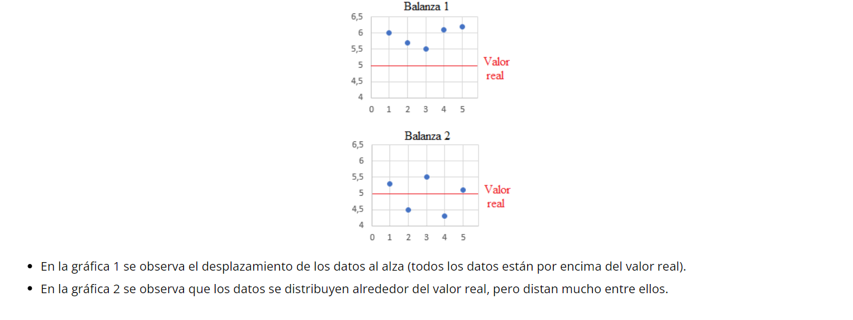
Indique cuál balanza es más precisa y porqué?

